Slide 1








BÀI 27
NGUYÊN SINH VẬT

Slide 2
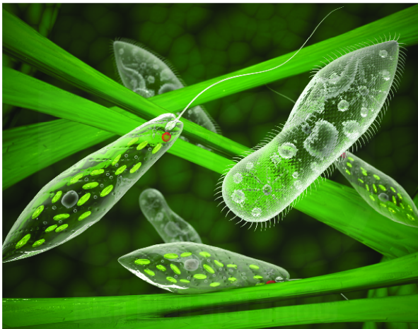
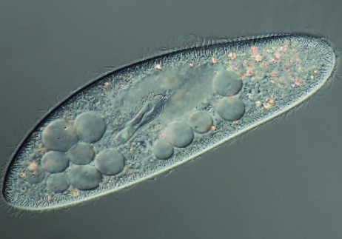
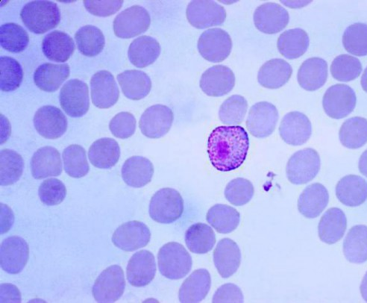
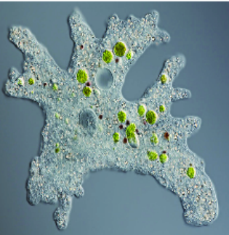
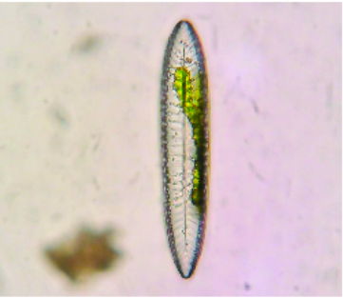
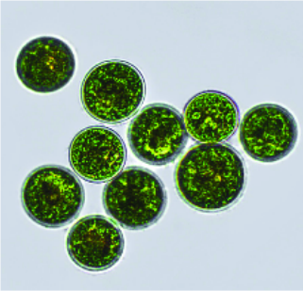
1. NGUYÊN SINH VẬT LÀ GÌ?
Tìm hiểu hình dạng và đặc điểm cấu tạo của nguyên sinh vật
Quan sát hình bên, em có nhận xét gì về hình dạng của nguyên sinh vật.
Trùng roi
Trùng giày
Trùng sốt rét
Trùng biến hình
Tảo silic
Tảo lục

Slide 3
1. NGUYÊN SINH VẬT LÀ GÌ?
Tìm hiểu hình dạng và đặc điểm cấu tạo của nguyên sinh vật
Trùng roi
Trùng giày
Trùng biến hình
Hình thoi
Giống chiếc giày
Hình dạng không ổn định
Nguyên sinh vật không có hình dạng cố định, chúng có nhiều kiểu hình dạng khác nhau như: hình cầu, hình giày, hình thoi,...

Slide 4
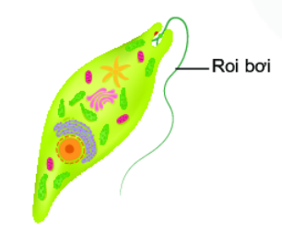
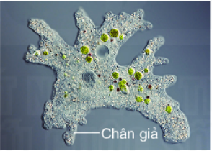
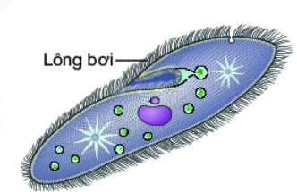
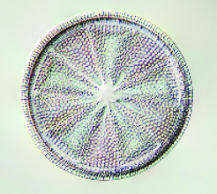
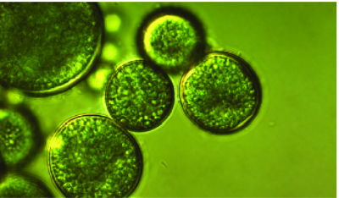
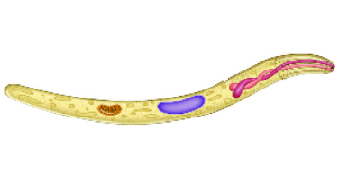
1. NGUYÊN SINH VẬT LÀ GÌ?
Tìm hiểu hình dạng và đặc điểm cấu tạo của nguyên sinh vật
Nguyên sinh vật thường sống ở những môi trường nào?
Trùng roi xanh
Sống ở bề mặt ao, hồ
Trùng giày
Sống ở bề mặt nước cống, rãnh hoặc bề mặt nước đục.
Tảo silic
Sống trôi nổi hoặc sống bám dưới nước, ..
Trùng biến hình
Sống ở bề mặt ao, hồ
Trùng sốt rét
Sống kí sinh trong tuyến nước bọt của muỗi Anophen và trong máu người gây bệnh sốt rét.
Tảo lục đơn bào
Sống ở các ao, hồ, mương, rãnh và nơi đất ẩm.

Slide 5
1. NGUYÊN SINH VẬT LÀ GÌ?
Nguyên sinh vật thường sống ở những môi trường nào?
Đa số nguyên sinh vật sống trong môi trường nước: trùng giày, trùng biến hình, tảo lục, tảo silic.
Một số loài sống kí sinh trên sinh vật khác như trùng sốt rét.

Slide 6
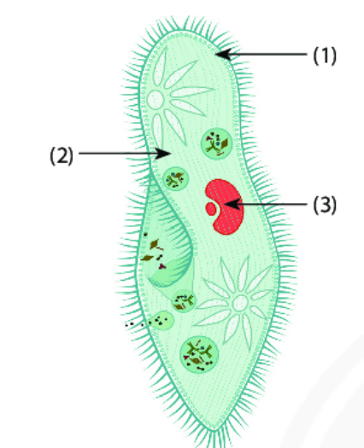
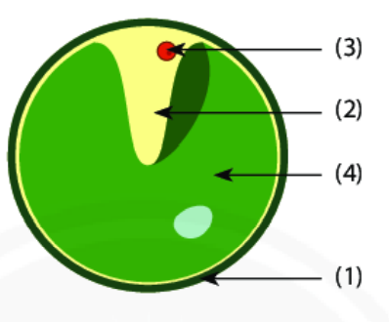
Hãy gọi tên các thành phần cấu tạo được đánh số từ (1) đến (4). Từ đó, nhận xét về tổ chức cơ thể (đơn/đa bào) của nguyên sinh vật.
1. NGUYÊN SINH VẬT LÀ GÌ?
Tìm hiểu hình dạng và đặc điểm cấu tạo của nguyên sinh vật
ĐÁP ÁN
1 | Màng tế bào
2 | Chất tế bào
3 | Nhân
4 | Lục lạp
(1)
(3)
(2)
(2)
(3)
(4)
Nhận xét:
Đa số nguyên sinh vật có cấu tạo cơ thể đơn bào.
(1)
a. Trùng giày
b. Tảo lục đơn bào

Slide 7
1. NGUYÊN SINH VẬT LÀ GÌ?
Tìm hiểu hình dạng và đặc điểm cấu tạo của nguyên sinh vật
Quan sát cấu tạo của một số đại diện nguyên sinh vật trong hình, em hãy cho biết những nguyên sinh vật nào có khả năng quang hợp? Giải thích.
Trùng roi, tảo lục có khả năng tự tổng hợp chất hữu cơ vì tế bào chứa lục lạp.
Trùng roi
Trùng giày
Trùng sốt rét
Trùng biến hình
Tảo silic
Tảo lục

Slide 8
BÀI 27-NGUYÊN SINH VẬT
NỘI DUNG GHI BÀI
1. NGUYÊN SINH VẬT LÀ GÌ?
- Nguyên sinh vật là nhóm sinh vật có cấu tạo tế bào nhân thực, kích thích hiển vi.
- Một số có khả năng quang hợp như tảo lục, trùng roi,….
- Nguyên sinh vật đa dạng về hình dạng
+ Hình cầu: tảo lục, …
+ Hình thoi: trùng roi,…
+ Hình giày: trùng giày,…
+ Một số có hình dạng không ổn định: trùng biến hình.

Slide 9
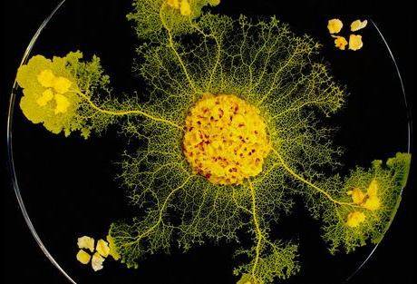
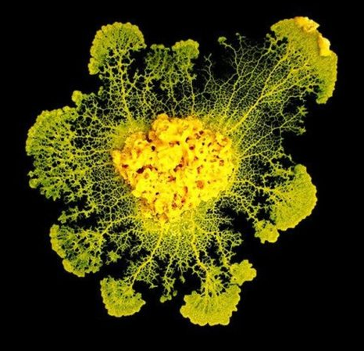
NẤM NHẦY
(Amip nhầy)
Physarum polycephalum
Đây là sinh vật đơn bào, thuộc nhóm nguyên sinh vật, nó trông giống như nấm nhưng lại hoạt động như động vật. Loài sinh vật này giống như một đống dây nhớp nháp màu vàng, khả năng phát triển kích thước lên tới vài mét vuông. Nấm nhày được tìm thấy khắp thế giới, chúng thường ở phần mặt dưới của lá và khúc gỗ.
(Theo LiveScience, CNN)

Slide 10
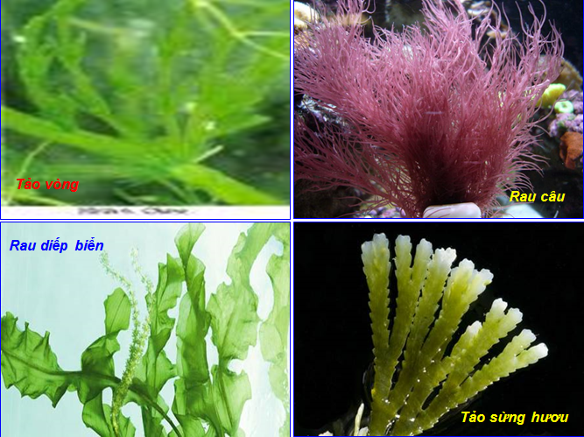
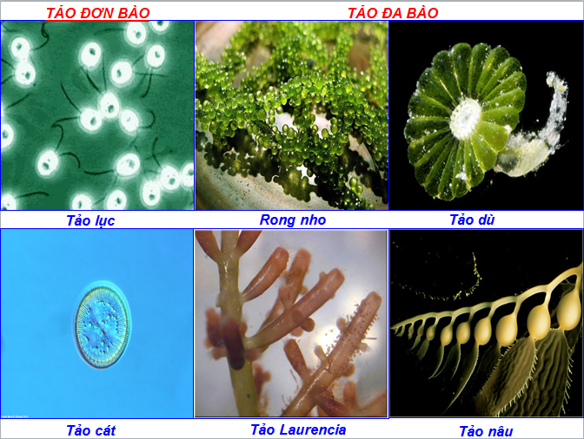
NGUYÊN SINH VẬT CÓ CẤU TẠO ĐƠN BÀO (CHỦ YẾU)
(Tảo nước ngọt)
MỘT SỐ LOÀI CÓ CẤU TẠO ĐA BÀO
(TẢO ĐA BÀO)

Slide 11

BÀI 27-NGUYÊN SINH VẬT
2
BỆNH DO NGUYÊN SINH VẬT GÂY NÊN
Tìm hiểu về một số bệnh do nguyên sinh vật gây nên
Tìm hiểu một số biện pháp phòng chống bệnh do nguyên sinh vật gây nên

Slide 12
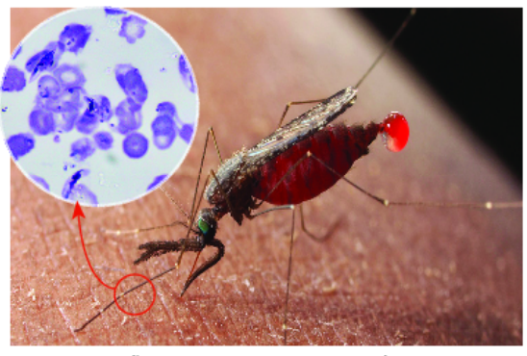
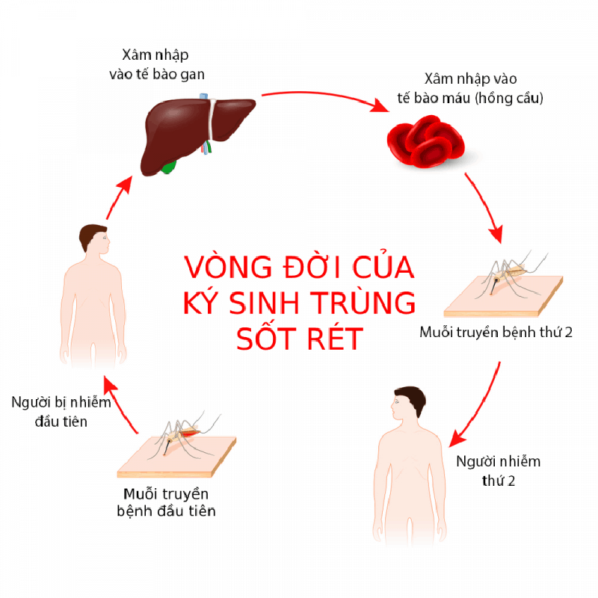
Xâm nhập vào tế bào gan
BỆNH SỐT RÉT
Bệnh do trùng sốt rét Plasmodium gây ra.
Truyền theo đường máu, qua vật truyền trung gian là muỗi Anopheles.
Khi muỗi mang trùng đốt người thì mầm bệnh trong nước bọt của muỗi đi vào mạch máu, chui vào tế bào gan và nhân lên nhanh.
Chúng xâm nhập vào tế bào hồng cầu máu người tiếp tục sinh sản, sau đó phá vỡ hồng cầu, chui ra ngoài rồi chui vào hồng cầu mới.
Xâm nhập tế bào máu
VÒNG ĐỜI KÍ SINH TRÙNG SỐT RÉT
Muỗi truyền bệnh thứ 2
Người bị nhiễm đầu tiên
Người nhiễm thứ 2
Muỗi truyền bệnh đầu tiên

Slide 13


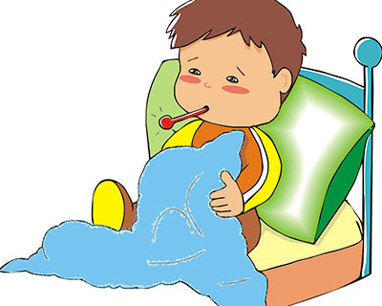
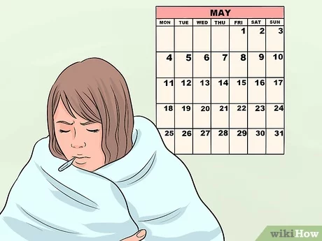
BỆNH SỐT RÉT
Nôn ói
Mệt mỏi, nhức đầu
Sốt cao
Muỗi Anopheles
Rét run
BIỂU HIỆN SỐT RÉT

Slide 14
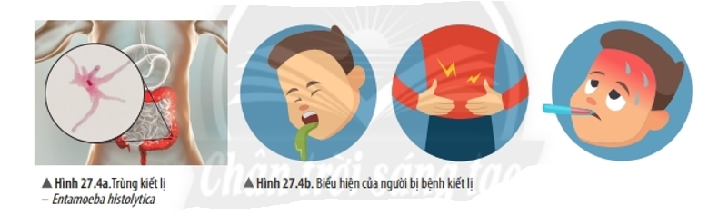

BỆNH KIẾT LỊ
Do trùng kiết lị gây nên. Bào xác của trùng kiết lị theo phân người bệnh ra ngoài, trong điều kiện tự nhiên chúng có thể tồn tại được 9 tháng. Khi gặp điều kiện thích hợp chúng bám vào cơ thể ruồi, nhặng, thông qua thức ăn lan truyền bệnh cho nhiều người.
Người mắc biểu hiện: đau bụng, tiêu chảy, phân có thể lẫn máu và chất nhầy, có thể sốt, cơ thể mệt mỏi vì mất nước và nôn ói,…
Biểu hiện bệnh kiết lị

Slide 15
Hoàn thành phiếu học tập:
QUAN SÁT HÌNH 27.3, 27.4 VÀ HOÀN THÀNH BẢNG HỌC TẬP
Tên bệnh | Nguyên nhân | Biểu hiện
Bệnh kiết lị | Do trùng kiết lị | Đau bụng, tiêu chảy, phân có lẫn máu, có thể sốt,…
Bệnh sốt rét | Do trùng sốt rét | Sốt cao, rét run, mệt mỏi, nôn mửa

Slide 16
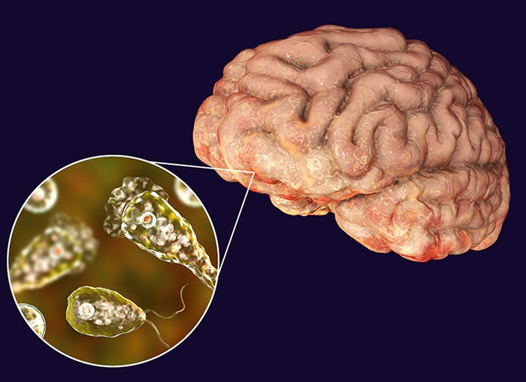
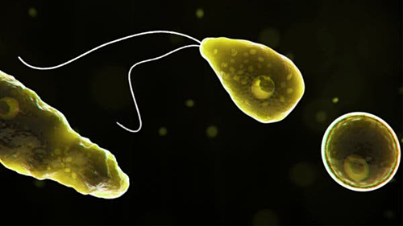
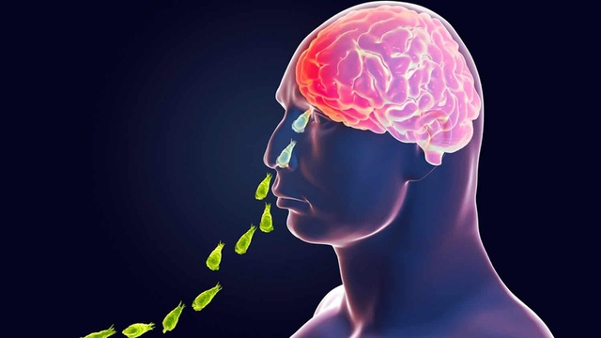
AMIP ĂN NÃO
Naegleria fowleri là loài kí sinh trùng trên người, chúng xâm nhập vào mũi đi lên não và gây tổn thương nghiêm trọng ở não người.
Khi bị nhiễm amip ăn não, thường xuất hiện triệu chứng mất cảm giác mùi vị, sốt, nhức đầu, buồn nôn, buồn ngủ, ảo giác,… Hầu hết những người bị nhiễm amip ăn não thường tử vong trong vòng 1 tuần sau nhiễm.
CHÚ Ý:
Kí sinh trùng là những sinh vật sống nhờ vào sinh vật đang sống khác, chúng sử dụng chất dinh đưỡng của sinh vật bị kí sinh (hay còn gọi là vật chủ) để duy trì sự sống.
Con người, động vật và thực vật là những vật chủ.

Slide 17
BÀI 27-NGUYÊN SINH VẬT
2
BỆNH DO NGUYÊN SINH VẬT GÂY NÊN
Tìm hiểu một số biện pháp phòng chống bệnh do nguyên sinh vật gây nên

Slide 18
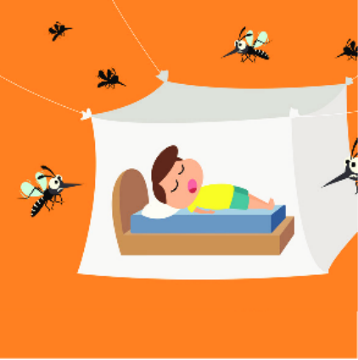
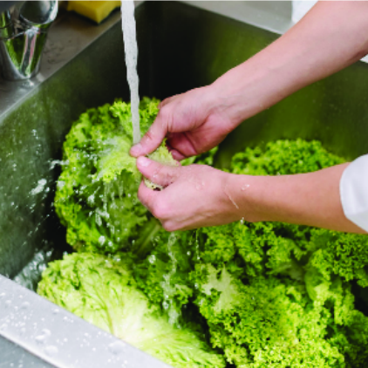
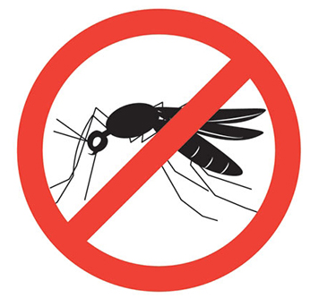
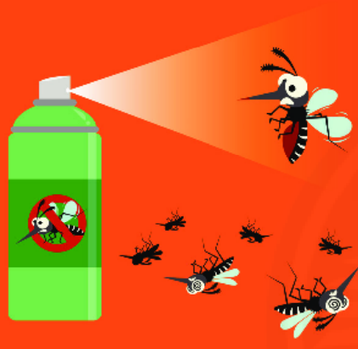
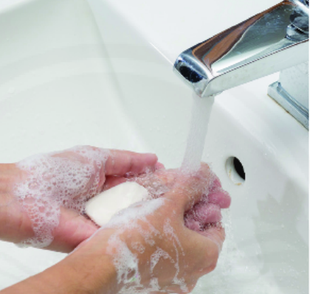

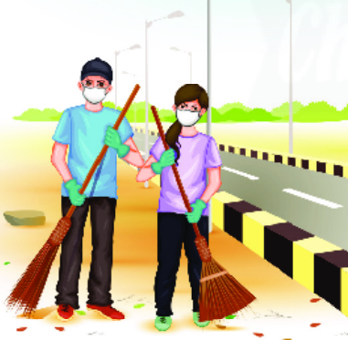
Hãy nêu một số biện pháp phòng chống bệnh do nguyên sinh vật gây ra?
Ngủ mùng
Vệ sinh an toàn thực phẩm
Diệt ruồi, muỗi
Vệ sinh cá nhân
Vệ sinh môi trường
Tuyên truyền vệ sinh môi trường

Slide 19
Diệt muỗi có phải là biện pháp duy nhất phòng chống bệnh sốt rét không? Vì sao?
➔ Không, vì ngoài biện pháp diệt muỗi để phòng chống bệnh sốt rét chúng ta còn có thể thực hiện một số biện pháp: ngủ màn, vệ sinh môi trường xung quanh nhà ở, diệt lăng quăng,…
Tại sao chúng ta cần nấu chín thức ăn, đun sôi nước uống, rửa sạch các loại thực phẩm trước khi sử dụng?
➔ Nấu chín thức ăn, đun sôi nước uống, rửa sạch các loại thực phẩm trước khi sử dụng nhằm tiêu diệt các loại nguyên sinh vật và vi khuẩn gây bệnh.

Slide 20
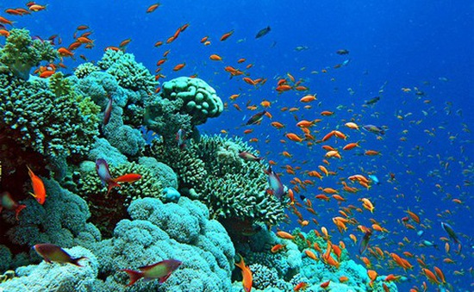
VAI TRÒ TRONG TỰ NHIÊN
Nguyên sinh vật còn là nguồn thức ăn cho các động vật lớn hơn.
Tảo có khả năng quang hợp có vai trò quang trọng trong việc cung cấp oxygen cho động vật dưới nước.

Slide 21
BÀI 27-NGUYÊN SINH VẬT
2. BỆNH DO NGUYÊN SINH VẬT GÂY NÊN
- Nguyên sinh vật là nguyên nhân gây ra một số bệnh ở người và động vật.
- Một số biện pháp phòng chống các bệnh do nguyên sinh vật gây nên:
+ Tiêu diệt côn trùng trung gian gây bệnh: muỗi, bọ gậy,...
+ Vệ sinh an toàn thực phẩm: ăn chín, uống sôi; rửa tay sạch sẽ trước khi ăn và sau khi đi vệ sinh; bảo quản thức ăn đúng cách.
+ Vệ sinh môi trường xung quanh sạch sẽ, tuyên truyền nâng cao ý thức cộng đồng về bảo vệ môi trường và an toàn thực phẩm.

